Slide 1
Zaprojektować urządzenie klimatyzacyjne z recyrkulacją dla pomieszczenia przemysłowego
Dane
Obiekt – pomieszczenie przemysłowe
Lokalizacja – Wrocław,
Parametry powietrza zewnętrznego – Lato t_{z}= 30°C, ϕ_{z}= 45%,
Zima t_{z}= -18 °C, ϕ_{z}= 100%
Parametry powietrza wewnętrznego - t_{p}= 22 °C – dla całego roku ϕ_{p}= 50 ÷ 55 %
Zyski ciepła:
przegrody zewnętrzne 35 kW,
technologia 100 kW,
Liczba osób – 150,
Zyski od ludzi średnie dla parametrów pomieszczenia.
q_{j} ludzi= 75 W/osobę, q_{c} ludzi= 175 W/osobę, wilgoć ludzie = 131 g/(h i osobę)
Maksymalne zyski ciepła wystąpiły w maksymalnej temperaturze zewnętrznej.
Straty ciepła w zimie przez przegrody pokrywa CO.
Współczynnik zmniejszający dla zimy: 0,8,
Minimalny udział powietrza zewnętrznego - 15 %
Średnia temperatura ścianki chłodnicy +8 °C,
Różnica temperatury nawiewu i temperatury powietrza w pomieszczeniu Δt= 7 K.

Slide 2
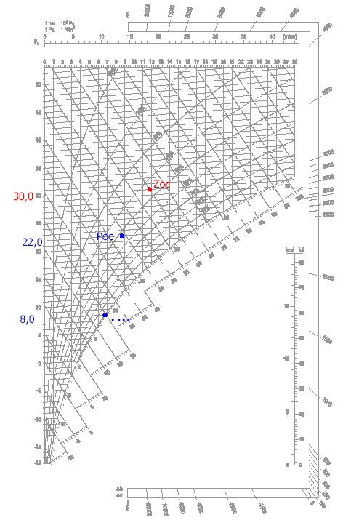
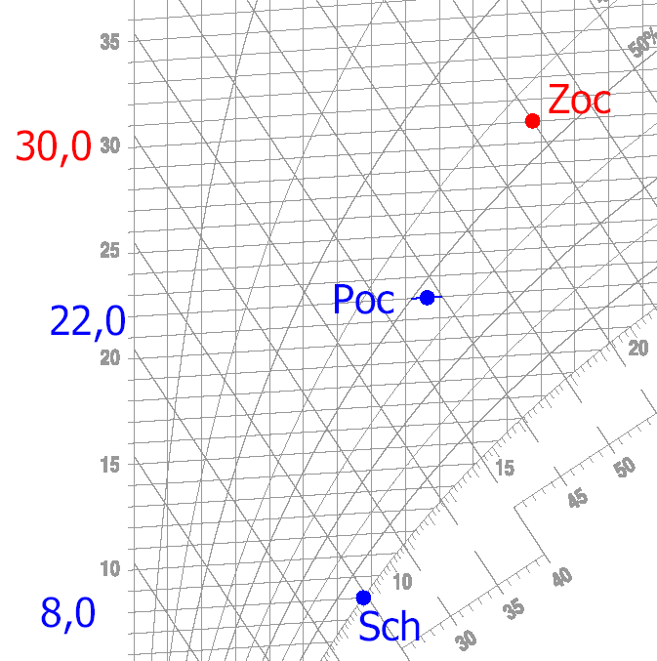
Parametry powietrza wewnętrznego -
t_{p}= 22 °C – dla całego roku
ϕ_{z}= 50 ÷ 55 %

Slide 3
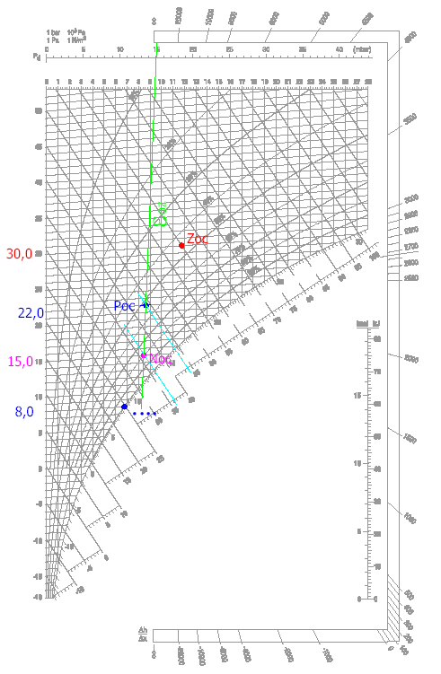
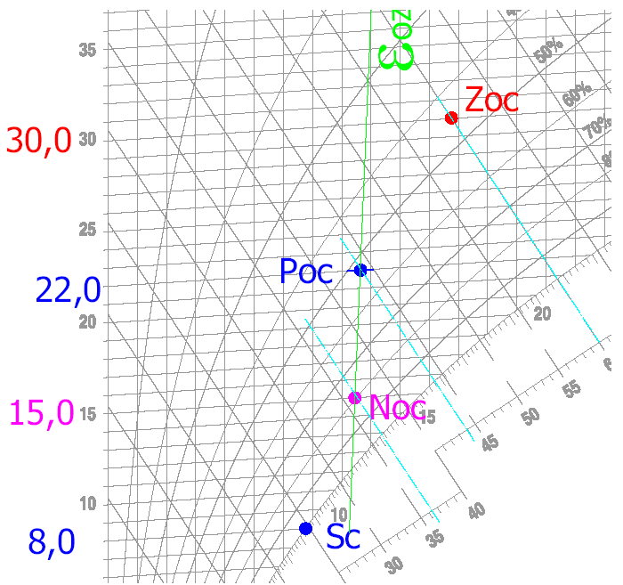
Ustalenie punktu nawiewu na i-x
Różnica temperatury nawiewu i temperatury powietrza w pomieszczeniu Δt=7 K.

Slide 4
Ustalenie punktu nawiewu na i-x
Zakres parametrów punktu nawiewu

Slide 5
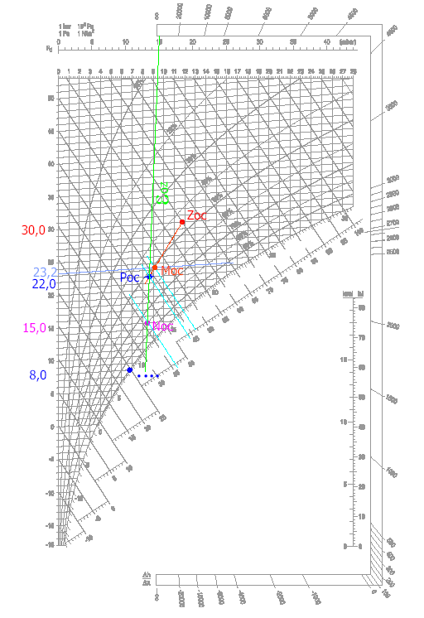
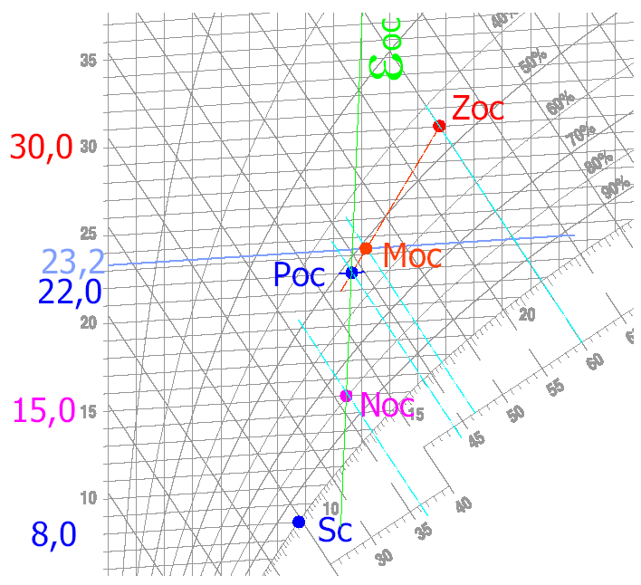
Przedstawienie obliczonych parametrów na wykresie i-x
Parametry mieszaniny

Slide 6
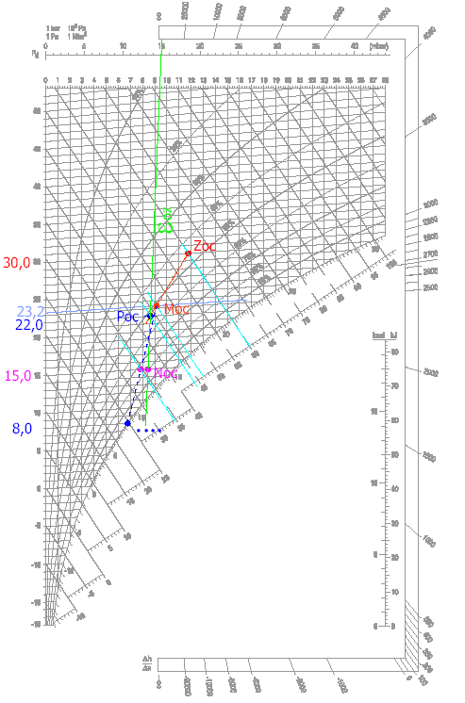
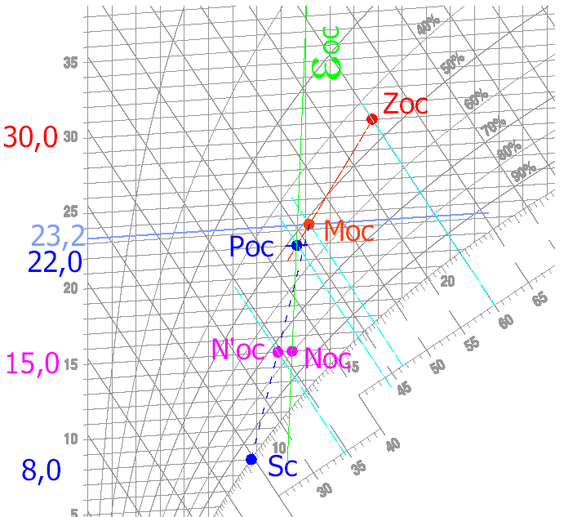
5. Moc chłodnicy
Przemiana chłodzenia na wykresie i-x – różnica parametrów powietrza za chłodnicą i wymaganych parametrów nawiewu

Slide 7
5a. Moc chłodnicy
Co można zrobić aby doprowadzić do właściwych parametrów.
Podniesienie temperatury ścianki chłodnicy.

Slide 8
5b. Moc chłodnicy
Co można zrobić aby doprowadzić do właściwych parametrów.
Wykorzystanie pełnego dostępnego zakresu zmienności parametrów powietrza w pomieszczeniu – brak rezerwy na nieprzewidziane sytuacje.

Slide 9
5c. Moc chłodnicy
Co można zrobić aby doprowadzić do właściwych parametrów.
Zastosowanie nawilżania parowego.

Slide 10
5d. Moc chłodnicy
Co można zrobić aby doprowadzić do właściwych parametrów.
Zwiększenie udziału powietrza świeżego w mieszaninie.
W warunkach zadania ta wersja daje wynik częściowo zadowalający.

Slide 11
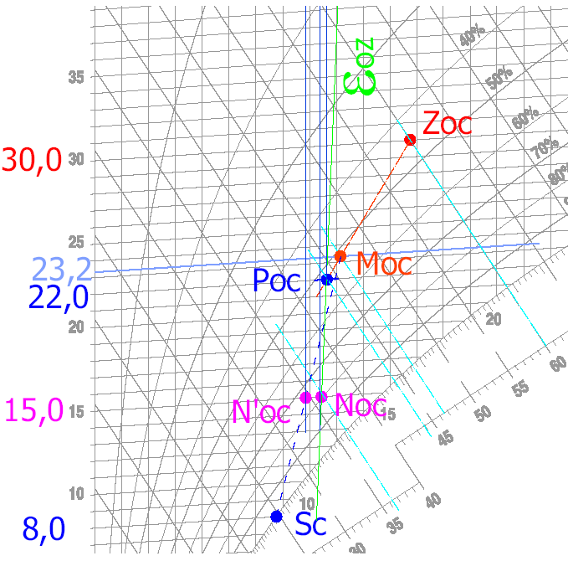
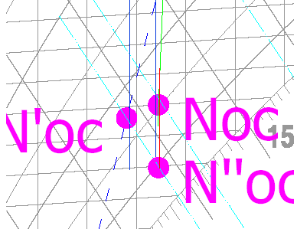
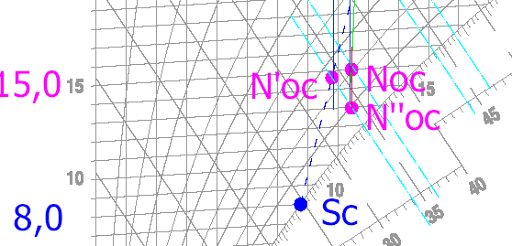
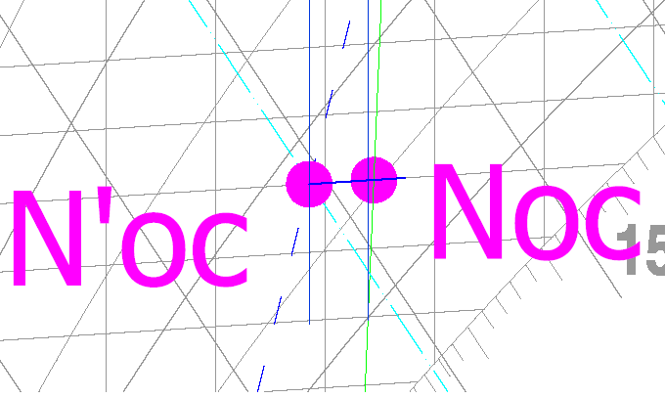
Nawilżanie parowe (nawilżacz parowy)
Nawilżanie w komorze nawilżania (komora zraszania, plus nagrzewnica wtórna)

Slide 12
Okres zimowy

Slide 13
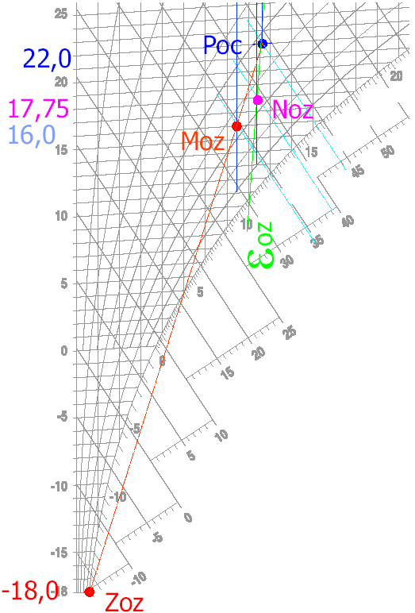
Przemiany na wykresie i-x
temperatura mieszaniny

Slide 14
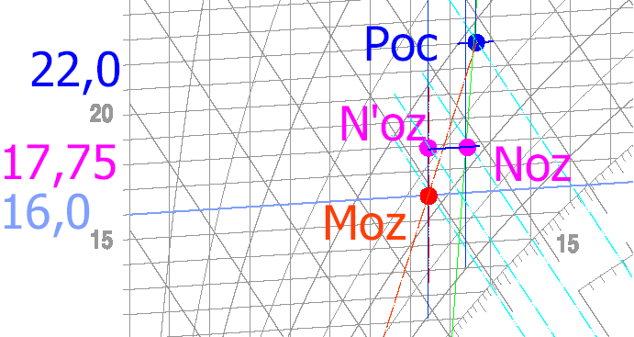
Przemiany na wykresie i-x

